Slide 1
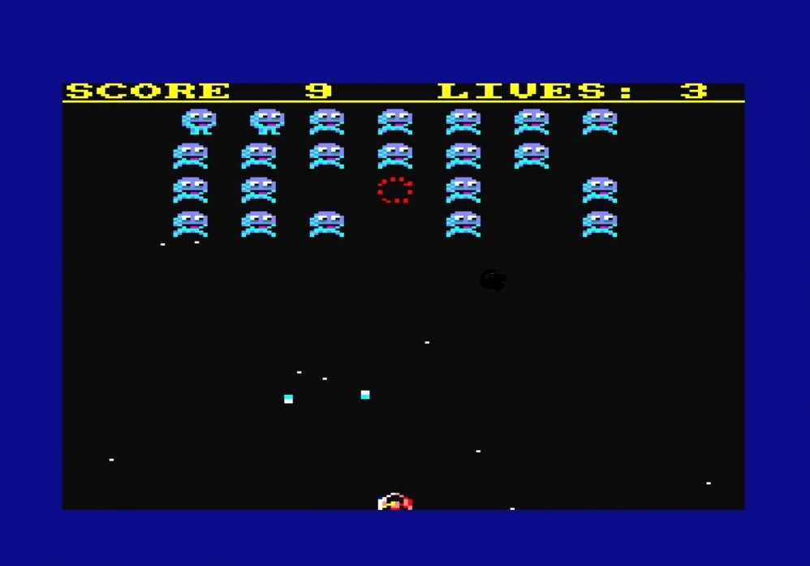
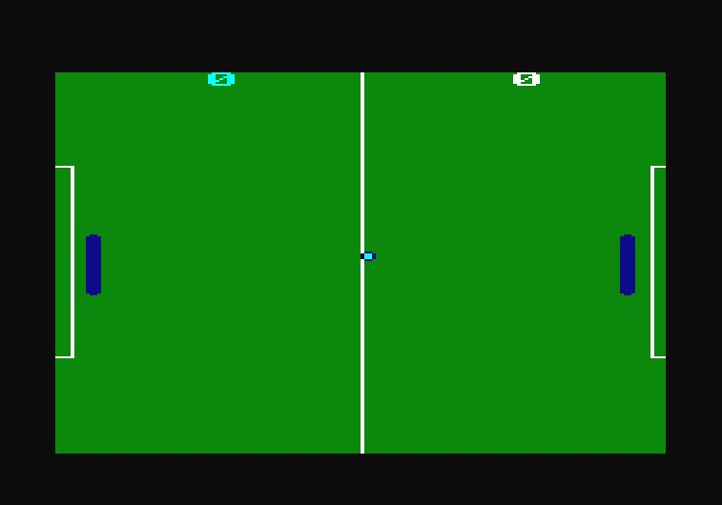
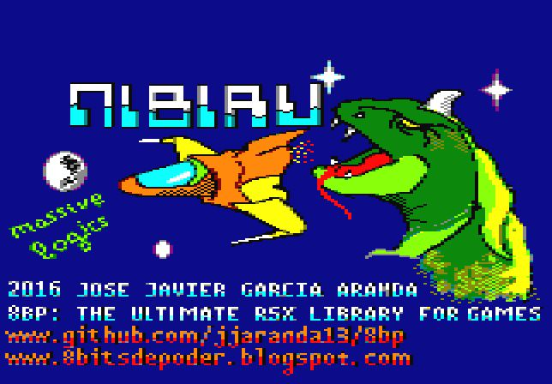
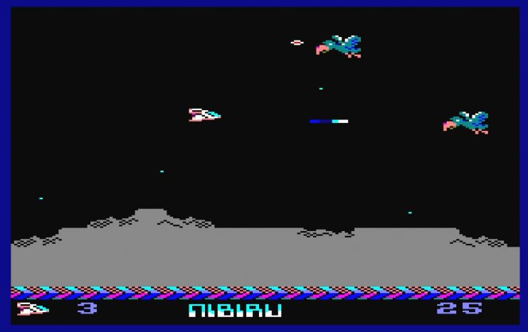
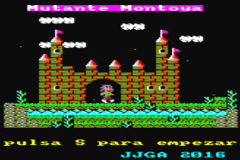
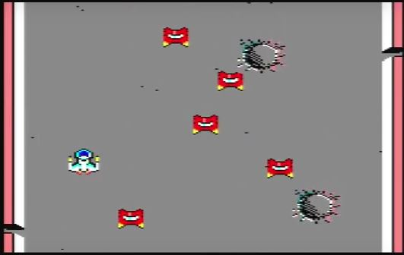
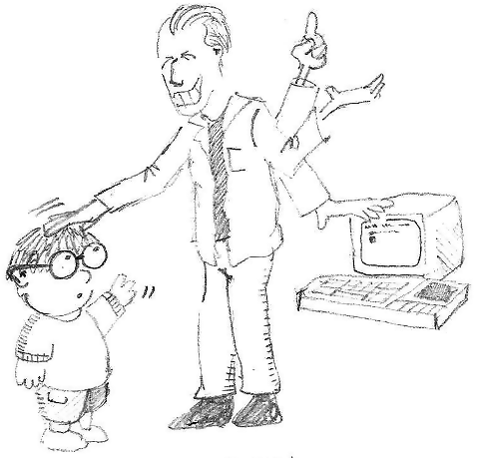
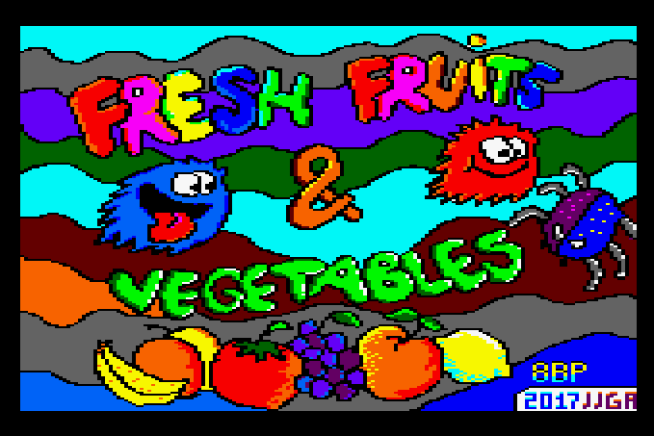
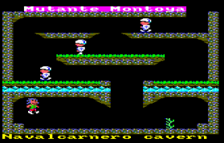
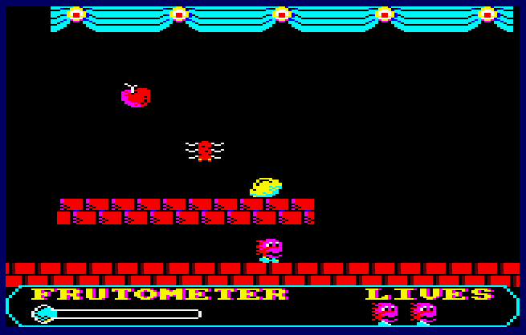
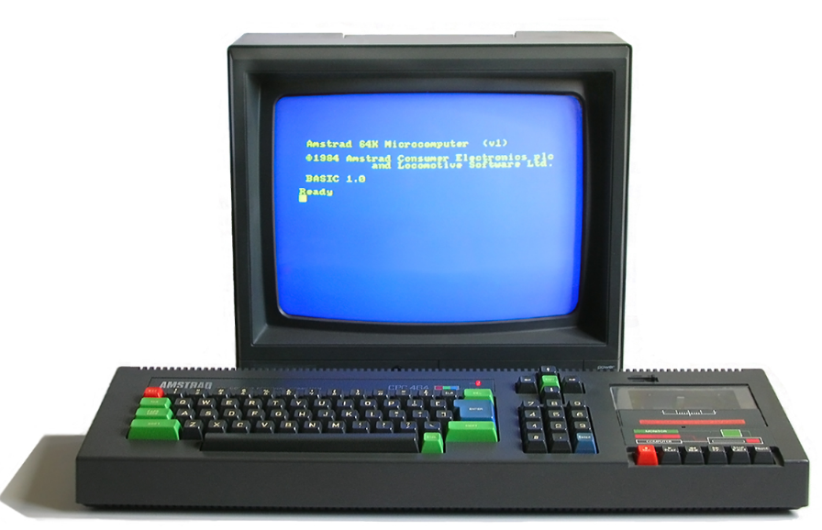

Mini invaders
Mini pong
En tu Amstrad CPC
8BP, The Ultimate RSX library for games
8bitsdepoder.blogspot.com
www.github.com/jjaranda13/8BP
Nibiru
Anunnaki
¡papá , ¿me compras un ordenador de 64bit con 32GB RAM y resolución 4k?
¿qué te compre un ordenador de 32 bits? ¿Para qué quieres un ordenador de 16 bits si con 8 bits tienes bastante?
Anda, toma un AMSTRAD CPC 464 de 64 KB y resolución 320x200
Fresh Fruits & vegetables
Mutante Montoya
Todos los juegos mostrados están programados en Locomotive BASIC Y ejecutados sin necesidad de compilar
¿Puedo usar 8BP desde Locomotive BASIC? si
¿Puedo usar 8BP desde lenguaje C ? Si
¿Puedo usar 8BP desde ensamblador? Si
¿Puedo usar 8BP desde CPC Basic Compiler? si
¿Por qué programar en 2017 una máquina de 1984?
“Porque las limitaciones no son un problema, sino una fuente de inspiración”
8BP, The Ultimate RSX library for games
8bitsdepoder.blogspot.com
www.github.com/jjaranda13/8BP
Jose Javier García Aranda

Slide 2
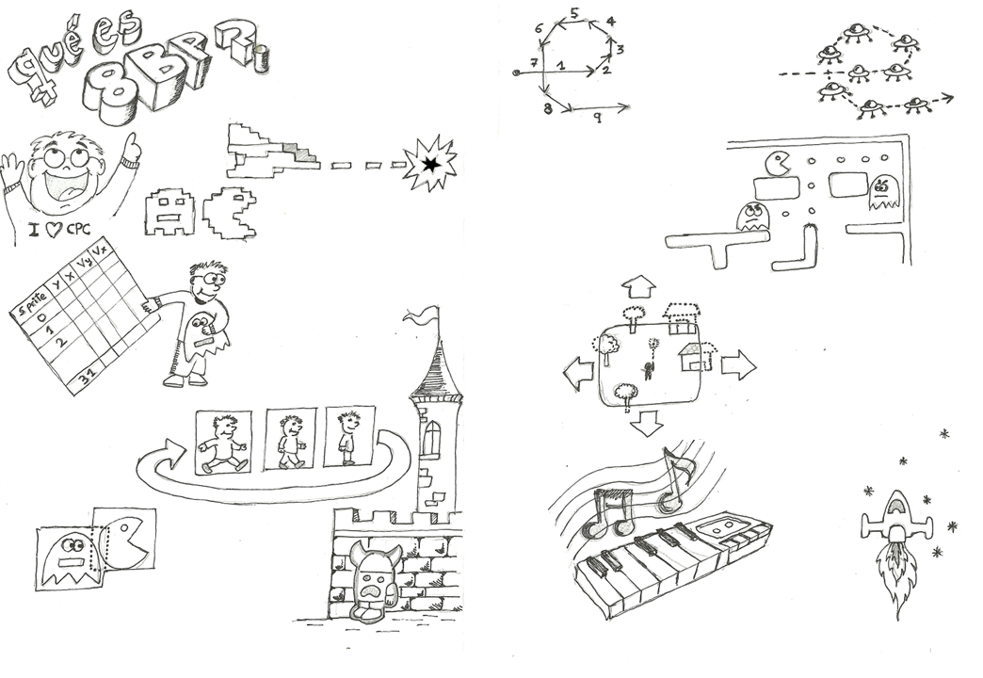
Es una librería RSX.
Añade nuevos comandos a LOCOMOTIVE BASIC
para hacer juegos de
Calidad profesional. Y ocupa solo 6KB!!
Crea tus trayectorias y asígnaselas a tus sprites para que las recorran
|ROUTEALL, |AUTOALL
Crea tus layouts para juegos de pantallas con laberintos
|LAYOUT, |COLAY
Imprime 32 sprites simultáneamente y controla su posición, velocidad, secuencia de animación, trayectoria... |PRINTSPALL
Soporta scroll multidireccional
|MAP2SP
Mueve grupos de enemigos en bloque |MOVERALL, |AUTOALL
Mueve grupos de estrellas para crear efectos de espacio, lluvia, tierra,...
|STARS
Crea secuencias de animación y “macrosecuencias”
|SETUPSP, |SETUPSQ
Soporta sobreescritura
Detecta colisiones entre tus sprites
|COLSP, |COLSPALL
Y mucho mas, con 8BP!!!!
Soporta clipping |SETLIMITS
Edita y haz sonar tu música mientras juegas! |MUSIC, |MUSICOFF

